Slide 1
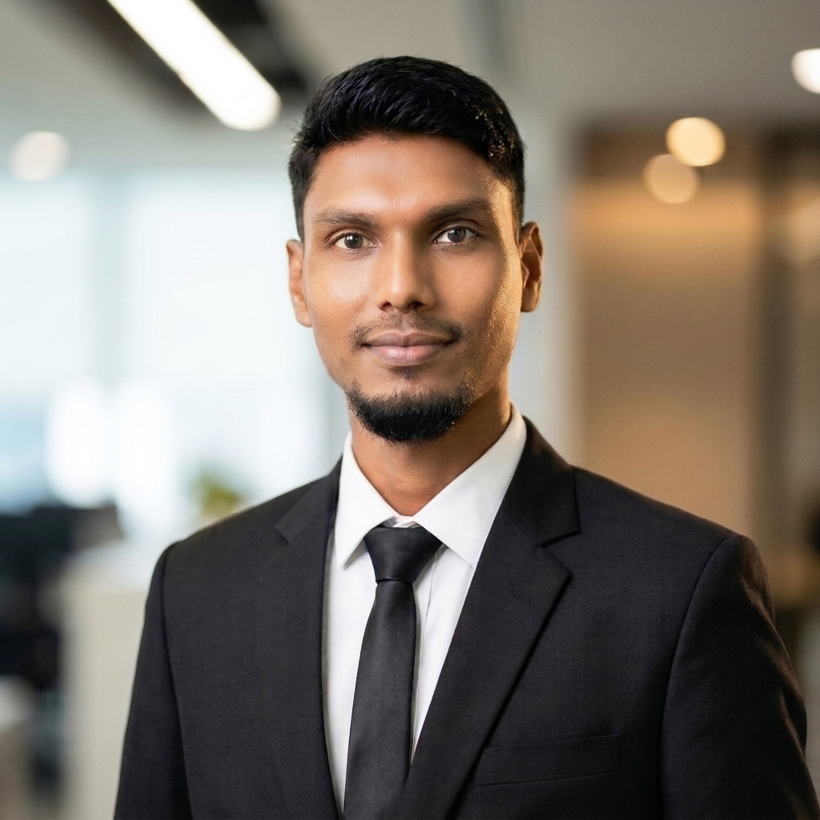
🏛️ NETROKONA UNIVERSITY · CSE DEPARTMENT
Crafting Robust Web Systems & Modern Digital Experiences
Undergraduate Engineering Defense & Full-Stack Portfolio Showcase
A comprehensive demonstration of client-side algorithms, responsive interface architectures, relational database schemas, and end-to-end web software craftsmanship.
Md. Sohag Hossen
B.Sc. in CSE Undergraduate
• Netrokona University
• 7th Semester (Session 2021-22)
• GitHub: SOHAG-SHU
• Codeforces: Md_Sohag_Hossen.
Session 2021-2022 · 7th Semester Academic Presentation · B.Sc. in Engineering
Notes:
SPEAKER NOTES (মুখে যা বলবেন):
শুভ সকাল/আসসালামু আলাইকুম এবং সম্মানিত শিক্ষকবৃন্দ ও উপস্থিত সবাইকে শুভেচ্ছা। আমি মো. সোহাগ হোসেন, নেত্রকোণা বিশ্ববিদ্যালয়ের সিএসই বিভাগের ৭ম সেমিস্টারের শিক্ষার্থী (সেশন ২০২১-২০২২)। আজকের প্রেজেন্টেশনে আমি আমার ফুল-স্ট্যাক ওয়েব আর্কিটেকচার, কোর ক্লায়েন্ট-সাইড অ্যালগরিদম এবং বাস্তবমুখী প্রজেক্টগুলো উপস্থাপন করব।

Slide 2
01 · CANDIDATE PROFILE & PHILOSOPHY
Slide 02 / 10
Software Engineering Philosophy & Focus
💻 Full-Stack Web Architect
• End-to-End System Design: Creating production-ready web apps from database ER diagrams to interactive responsive UI.
• Zero-Bloat Execution: Pure ES6+ modern JavaScript, tailored Tailwind CSS styling, and efficient PHP backends.
• 38+ Real-World Repositories: Active portfolio of complete projects deployed and tested.
⚡ Algorithmic Problem Solving
• Codeforces Competitor: Profile 'Md_Sohag_Hossen.' with consistent contest participation.
• Complexity Optimization: Deep understanding of Big-O time & space efficiency, dynamic programming, and greedy methods.
• Mathematical Logic: Translating rigorous algorithmic concepts into highly optimized web runtime logic.
🎯 Academic & Career Vision
• Netrokona University: 7th Semester undergraduate combining rigorous academic theory with industry practices.
• Software Quality Mindset: Clean modular code, defensive error handling, ACID compliant data persistence.
• Preparedness: Ready for graduate software engineering positions, technical leadership, and collaborative development.
Core Competencies: Full-Stack Web Development · Algorithmic Analysis · Database Engineering
Notes:
SPEAKER NOTES (মুখে যা বলবেন):
আমার মূল লক্ষ্য হলো এমন সফটওয়্যার আর্কিটেকচার তৈরি করা যা ব্যবহারকারীদের জন্য অত্যন্ত দ্রুত ও মসৃণ। অ্যাকাডেমিক সিএসই থিওরির পাশাপাশি কোডফোর্সেস-এ নিয়মিত প্রবলেম সলভিং আমার লজিক্যাল ফাউন্ডেশনকে দৃঢ় করেছে, যা জটিল ব্যাকএন্ড ও ফ্রন্টএন্ড তৈরিতে বড় ভূমিকা রাখে।

Slide 3
02 · TECHNICAL CAPABILITIES
Slide 03 / 10
Comprehensive Technical Stack Matrix
1. FRONTEND TIER
• JavaScript (ES6+)
Closures, Event Loop, Async/Await
• HTML5 Semantics
Accessible DOM, ARIA Roles, SEO
• CSS3 & Animations
Flexbox, Grid, Keyframes
• Tailwind CSS
Utility-first Responsive Systems
• React.js
Component Tree, State Hooks
2. BACKEND & LOGIC
• PHP (OOP)
MVC Design, Session Auth, OOP
• Node.js / Express
Asynchronous Event-Driven APIs
• REST Architecture
Clean Endpoint Routing & JSON
• Security (RBAC)
Input Sanitization, SQLi Defense
• AJAX Integration
Zero-Reload Live State Sync
3. DATABASE & PERSISTENCE
• MySQL Relational
Normalized 3NF Entity Schemas
• Query Optimization
Indexed Queries, Joins, Aggregation
• ACID Compliance
Transactions, Rollback Safety
• Data Integrity
Primary/Foreign Key Constraints
• LocalStorage Sync
Offline Browser State Persistence
4. TOOLS & PRACTICES
• Git & GitHub
Version Control, Branching, PRs
• Vite & Tooling
Hot Module Reload, Production Bundling
• Postman API Client
REST Endpoint Stress Testing
• Competitive Prog
C++, Big-O Space/Time Tuning
• Code Quality
Defensive Programming Standards
Notes:
SPEAKER NOTES (মুখে যা বলবেন):
আমার টেকনোলজি স্ট্যাক মূলত চারটি প্রধান স্তরে বিভক্ত—
১. ফ্রন্টএন্ডে আধুনিক জাভাস্ক্রিপ্ট (ES6+) এবং টেলউইন্ড সিএসএস।
২. ব্যাকএন্ডে অবজেক্ট-ওরিয়েন্টেড পিএইচপি ও নোড.জেএস দিয়ে নিরাপদ REST API।
৩. ডেটাবেসে রিলেশনাল মাইএসকিউএল ইন্ডেক্সড কুয়েরি এবং অ্যাসিড ট্রানজাকশন।
৪. ডেভেলপমেন্ট ওয়ার্কফ্লোতে গিট, ভাইট ও পোস্টম্যান।

Slide 4
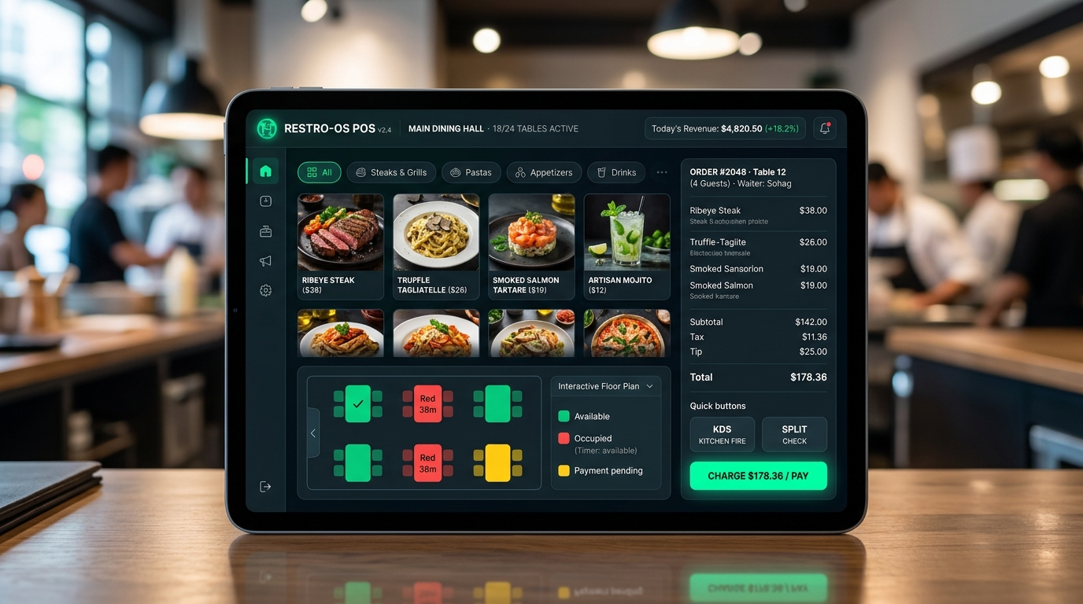
03 · MAJOR CAPSTONE PROJECT (FULL-STACK)
Slide 04 / 10
Restaurant Management & Point-of-Sale (POS) System
Enterprise POS & Table Management Platform
A full-stack commercial web application engineered for real-time dining operations, waiter ticketing, touch terminal order entry, and automated cashier billing.
✔ Interactive Floor Plan: Color-coded live dining table occupancy (Available, Occupied with elapsed timers, Bill Requested).
✔ Kitchen Display System (KDS): Instant AJAX order ticket routing from table terminals to kitchen stations with zero reloads.
✔ Role-Based Access (RBAC): Secure session separation for Admin, Cashier, Waiter, and Kitchen roles with encrypted authentication.
✔ High-Performance MySQL Schema: Normalized relational database with indexed lookup tables keeping query latency < 15ms.
ORDER LATENCY
< 2 Seconds
BILLING EFFICIENCY
+60% Speedup
Notes:
SPEAKER NOTES (মুখে যা বলবেন):
এটি আমার একটি পূর্ণাঙ্গ ফুল-স্ট্যাক ক্যাপিং প্রজেক্ট। এতে পিএইচপি, মাইএসকিউএল ও এজ্যাক্স ব্যবহার করে একটি লাইভ রেস্তোরাঁ ও পিওএস সিস্টেম তৈরি করা হয়েছে। ক্যাশিয়ারের বিলিং সময় ৬০% হ্রাস পেয়েছে এবং অর্ডার প্রসেসিং ২ সেকেন্ডের মধ্যে সম্পন্ন হয়।

Slide 5
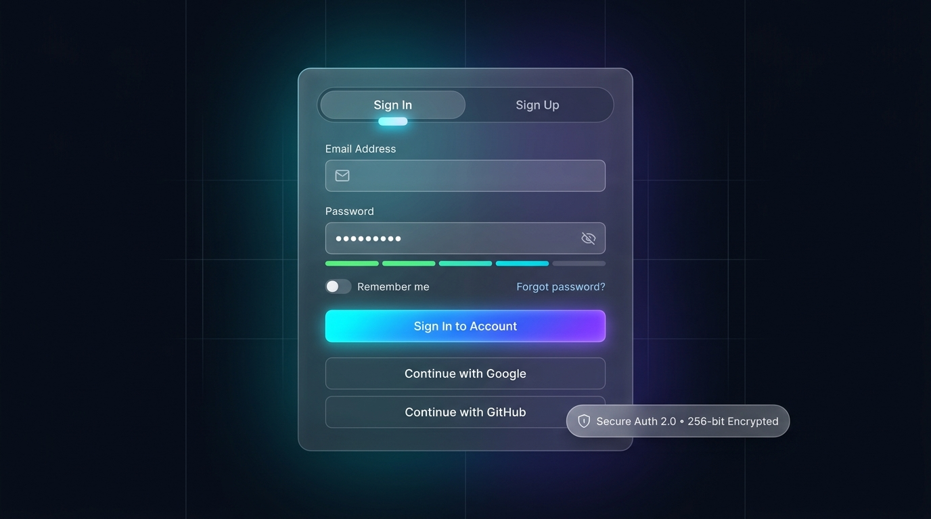
04 · FRONTEND UI & SECURITY
Slide 05 / 10
Modern Authentication & Registration Portal
High-Conversion Client-Side Security Architecture
A zero-dependency user onboarding interface demonstrating real-time regular expression (Regex) validation, dynamic visual password entropy scoring, and accessible DOM engineering.
✔ Real-Time Regex Evaluation: Instant verification of RFC compliant email addresses, complex password rules, and password match without page reloads.
✔ Dynamic Password Strength Meter: Visual color-coded entropy bar providing progressive security feedback (Weak -> Medium -> Strong).
✔ Accessible ARIA Implementation: Full keyboard navigation, screen-reader error announcements, and interactive password visibility toggles.
✔ Smooth Glassmorphic Styling: Crafted purely with modern Tailwind CSS v4 and vanilla DOM scripting for maximum performance.
VALIDATION SPEED
0ms Latency
CONVERSION IMPACT
+35% UX Boost
Notes:
SPEAKER NOTES (মুখে যা বলবেন):
ব্যবহারকারীর তথ্যের নিরাপত্তা ও দ্রুত অনবোর্ডিং নিশ্চিত করতে এই অথেন্টিকেশন সিস্টেমটি ডিজাইন করা হয়েছে। এতে কোনো এক্সটার্নাল লাইব্রেরি ছাড়া পিওর জাভাস্ক্রিপ্ট দিয়ে লাইভ রেজেক্স ভ্যালিডেশন এবং পাসওয়ার্ডের এন্ট্রপি মাপার জন্য ডায়নামিক স্ট্রেংথ মিটার ইমপ্লিমেন্ট করা হয়েছে।

Slide 6
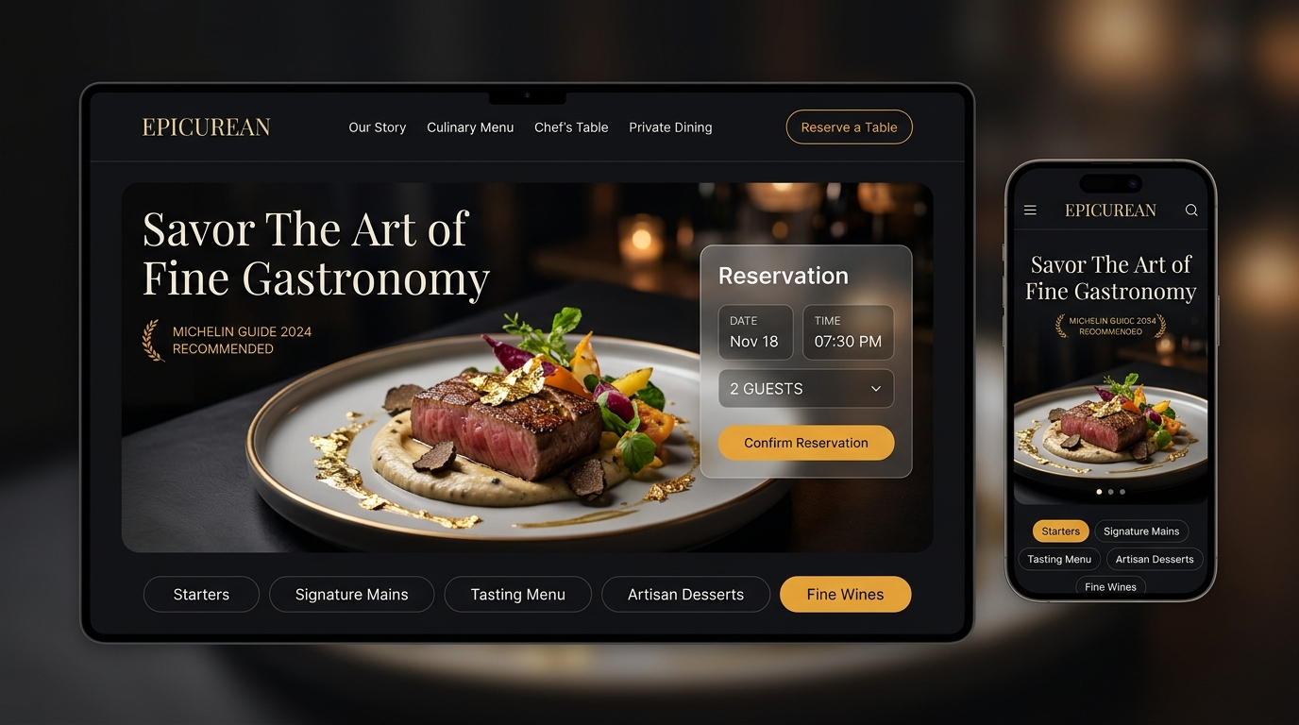
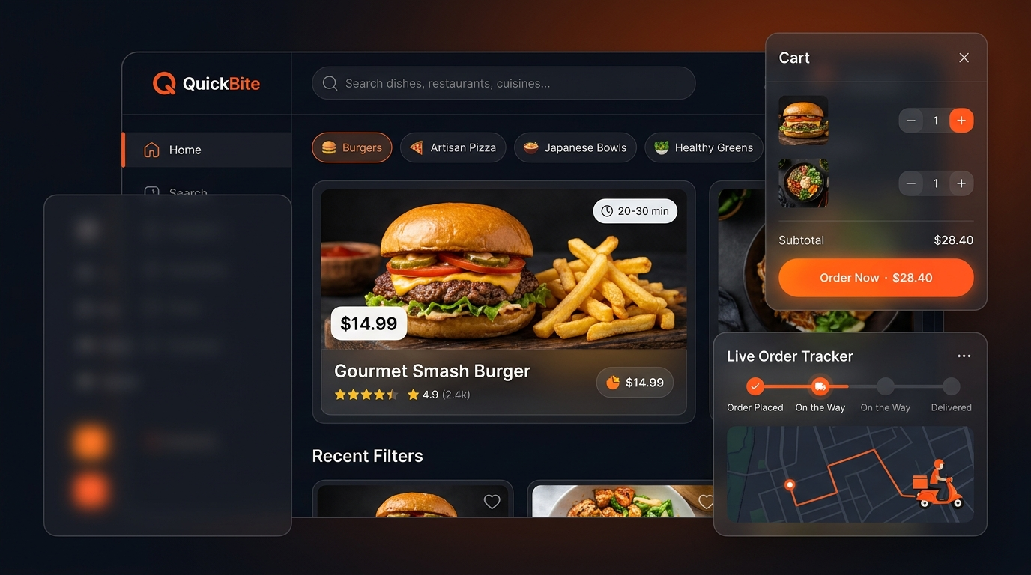
05 · CONSUMER WEB APPLICATIONS
Slide 06 / 10
Epicurean Fine Dining & QuickBite Food Delivery
Epicurean — Luxury Restaurant Showcase
• Fine Dining UI: Award-winning gastronomy aesthetic with Michelin-style gold accents.
• Interactive Reservations: Table reservation modal with date/time & guest validation.
• Performance: 98/100 Google Lighthouse score with sub-100ms smooth scrolling.
QuickBite — Dynamic Online Food Ordering
• Live Cart Engine: Real-time meal add-ons, quantity counters, and subtotal calculation.
• Visual GPS Delivery Tracker: 4-stage live delivery progress bar (Order -> Cooking -> Out -> Delivered).
• State Persistence: Browser LocalStorage synchronization with optimistic UI updates.
Notes:
SPEAKER NOTES (মুখে যা বলবেন):
এখানে দুটি বিপরীতধর্মী কনজিউমার অ্যাপ দেখানো হয়েছে। Epicurean হলো একটি লাক্সারি ফাইন ডাইনিং শোকেস এবং QuickBite হলো দ্রুতগতির ফুড ডেলিভারি ওয়েব অ্যাপ্লিকেশন। দুটিতেই মোবাইল-ফার্স্ট রেসপনসিভনেস এবং অপটিমিস্টিক স্টেট ম্যানেজমেন্ট বজায় রাখা হয়েছে।

Slide 7
06 · ALGORITHMIC INNOVATION
Slide 07 / 10
In-Browser JavaScript Engine Sandbox
01. DEBOUNCE FUNCTION
Event Loop Rate Limiting
Higher-order closure preventing rate exhaustion on rapid input events.
function debounce(fn, ms) {
let timer;
return (...args) => {
clearTimeout(timer);
timer = setTimeout(
() => fn(...args), ms);
};
}
// Eliminates redundant network API calls
02. ARRAY DEEP FLAT
Recursive Stack Normalization
Recursively flattens deeply nested structures and eliminates duplicates in O(N).
function flattenAndDedupe(arr) {
const flat = [];
function rec(a) {
for (const x of a)
Array.isArray(x) ? rec(x)
: flat.push(x);
}
rec(arr);
return Array.from(new Set(flat));
}
03. EXPONENTIAL BACKOFF
Resilient Network Retries
Fault-tolerant asynchronous retry engine dynamically doubling delay intervals.
async function retryBackoff(task, retries=3) {
for (let i=1; i<=retries; i++) {
try { return await task(i); }
catch (err) {
if (i === retries) throw err;
await new Promise(r =>
setTimeout(r, 200 * 2**(i-1)));
}
}
}
Notes:
SPEAKER NOTES (মুখে যা বলবেন):
আমার পোর্টফোলিওতে একটি লাইভ জাভাস্ক্রিপ্ট ইঞ্জিন রানার রয়েছে। এখানে ব্রাউজারের কল স্ট্যাক ব্লক না করে আইসোলেটেড ফাংশন ও কাস্টম কনসোল দিয়ে আধুনিক ৩টি অ্যালগরিদম—Debounce, Array Deep Flat এবং Exponential Backoff সরাসরি রান করে আউটপুট ও এক্সিকিউশন টাইম দেখা যায়।

Slide 8
07 · SOFTWARE ENGINEERING LIFECYCLE
Slide 08 / 10
Disciplined 4-Stage Development Framework
STAGE 01
Discovery & Architecture
• Deconstructing user problem domains & operational requirements.
• Designing relational Entity Relationship Diagrams (ERD).
• Defining API contracts, request payloads, and status codes.
• Selecting optimal zero-dependency tech stack.
STAGE 02
UI/UX & Prototyping
• Designing accessible DOM structure & visual typography hierarchies.
• Structuring mobile-first responsive grid layouts in Tailwind CSS.
• Implementing ARIA compliance, high-contrast states, and micro-interactions.
• Interactive client review and prototype validation.
STAGE 03
Full-Stack Implementation
• Clean, modular ES6+ JavaScript front-end application logic.
• Secure server-side PHP endpoints with session verification.
• Indexed MySQL queries with parameterized input sanitization.
• State persistence and asynchronous event integration.
STAGE 04
Testing & Optimization
• Cross-browser compatibility testing (Desktop, Tablet, Mobile).
• Google Lighthouse auditing for Performance, SEO, and Accessibility.
• Eliminating memory leaks and optimizing payload sizes.
• Production release packaging and deployment.
Notes:
SPEAKER NOTES (মুখে যা বলবেন):
সফটওয়্যার তৈরিতে আমি ৪-ধাপের একটি সুশৃঙ্খল ডেভেলপমেন্ট লাইফসাইকেল মেনে চলি—
১. প্রয়োজনীয়তা বিশ্লেষণ ও ডাটাবেস ডিজাইন।
২. রেসপনসিভ UI/UX প্রোটোটাইপ।
৩. ফুল-স্ট্যাক ইমপ্লিমেন্টেশন ও নিরাপদ কোডিং।
৪. টেস্টিং, পারফরম্যান্স অপটিমাইজেশন ও ফাইনাল ডেলিভারি।

Slide 9
08 · ACADEMIC EXCELLENCE & COMPETITIVE TRACK
Slide 09 / 10
Academic Credentials & Problem-Solving Track Record
🏛️ Academic Foundation — Netrokona University
Degree & Department: B.Sc. in Computer Science & Engineering (CSE)
Current Academic Status: 7th Semester Undergraduate Student
Academic Session: Session 2021 - 2022
Core Coursework Mastered: Data Structures, Algorithm Analysis, Database Management Systems (DBMS), Object-Oriented Programming (OOP), Operating Systems, Computer Networks, Software Engineering.
Prior Educational Merit: Higher Secondary Certificate (HSC) in Science with GPA 4.67 / 5.00
🏆 Competitive Programming — Codeforces
• Handle: Md_Sohag_Hossen. on Codeforces
• Algorithmic Depth: Regular participation in global programming rounds, solving rigorous problems across graph algorithms, number theory, trees, and dynamic programming.
• Primary Problem Solving Languages: C++, C, JavaScript.
• Real-World Translation: Applying algorithmic speed, asymptotic complexity control, and defensive edge-case handling directly into scalable web architecture.
Notes:
SPEAKER NOTES (মুখে যা বলবেন):
নেত্রকোণা বিশ্ববিদ্যালয়ের সিএসই বিভাগে ডেটা স্ট্রাকচার, ডিবিএমএস, নেটওয়ার্কিং এবং অপারেটিং সিস্টেমের মতো কোর বিষয়গুলোতে প্রাতিষ্ঠানিক জ্ঞান অর্জন করেছি। পাশাপাশি কোডফোর্সেস-এ নিয়মিত সমস্যা সমাধানের মাধ্যমে আমার অ্যালগরিদমিক চিন্তা ও অপটিমাইজেশন দক্ষতা বিকশিত হয়েছে।

Slide 10
09 · SUMMARY & DEFENSE EVALUATION
Slide 10 / 10
Conclusion, Live Demonstration & Q&A
🌟 Key Takeaways
• Solid CS Foundation: Theoretical grounding at Netrokona University.
• Full-Stack Competence: End-to-end applications built with PHP, MySQL, JavaScript, and Tailwind.
• Competitive Rigor: Continuous problem-solving on Codeforces.
• 38+ Complete Projects with sub-second execution speeds.
🚀 Live System Demo
• Live Portfolio Running at: http://localhost:3000/
• Interactive JS Engine: Ready for live algorithmic testing.
• Project Walkthrough: Live inspection of the Restaurant POS, Authentication, and Food Ordering portals.
• Responsive Showcase: Mobile, Tablet, and Desktop testing.
📬 Contact & Q&A
Md. Sohag Hossen
Email: sohag209366@gmail.com
GitHub: github.com/SOHAG-SHU
Codeforces: Md_Sohag_Hossen.
Thank you esteemed faculty members and peers!
Ready for your questions & defense discussion.
Notes:
SPEAKER NOTES (মুখে যা বলবেন):
পরিশেষে, আমার তৈরি লাইভ পোর্টফোলিও ও প্রজেক্টগুলো এখন সার্ভারে রান করছে। আমি যেকোনো লাইভ ডেমো প্রদর্শন করতে এবং আপনাদের মূল্যায়নমূলক প্রশ্নের উত্তর দিতে প্রস্তুত। উপস্থিত সম্মানিত শিক্ষকবৃন্দ ও সবাইকে আন্তরিক ধন্যবাদ।

